Slide 1
ЯГОДЫ

Slide 2



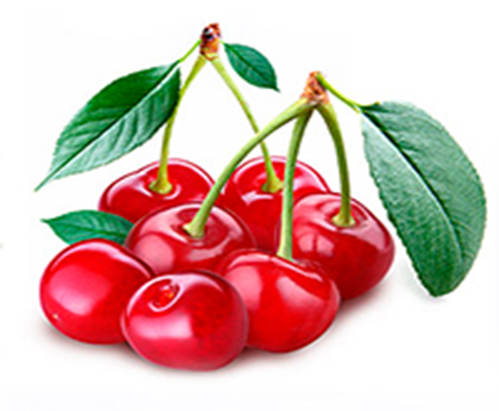

Slide 3

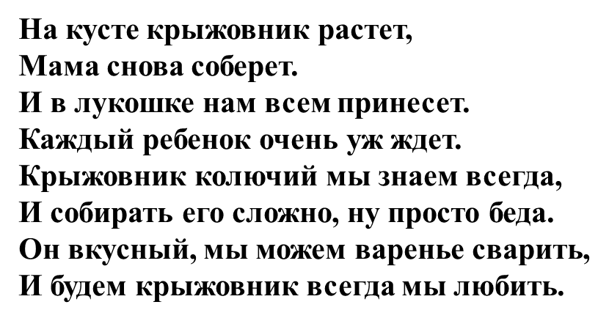
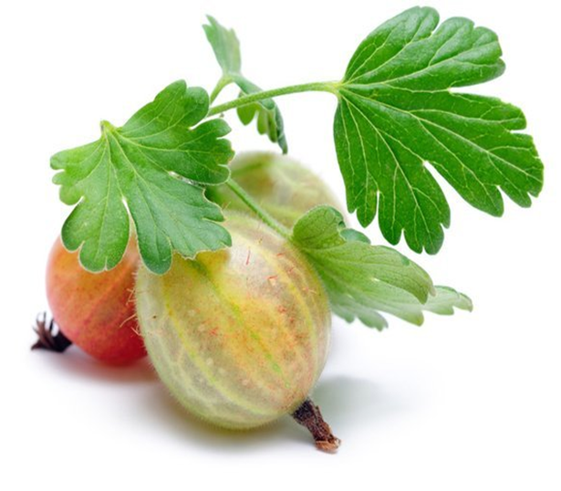


Slide 4

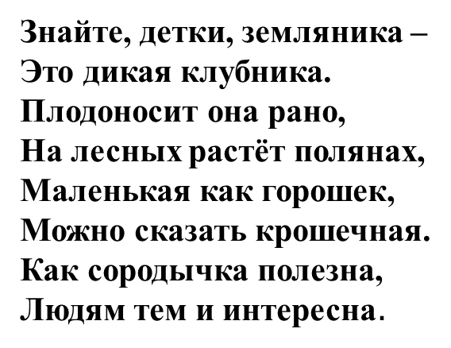
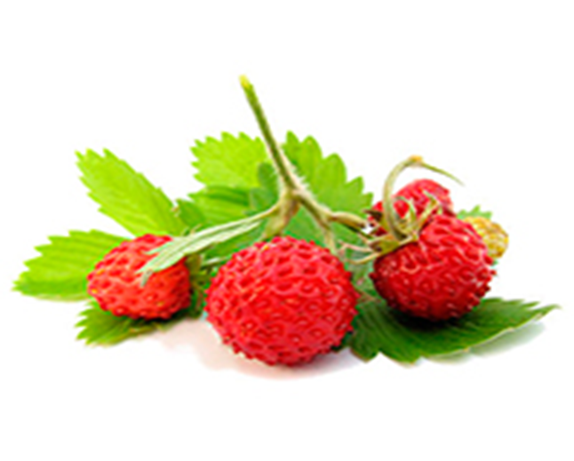


Slide 5


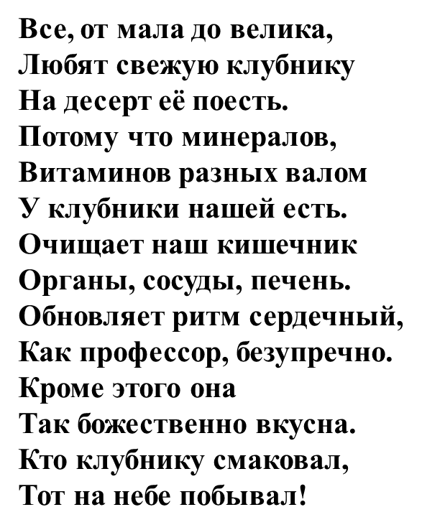
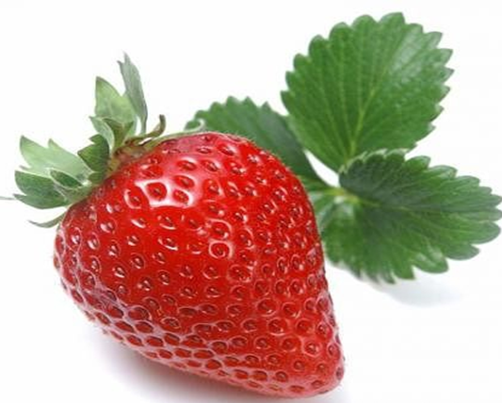

Slide 6


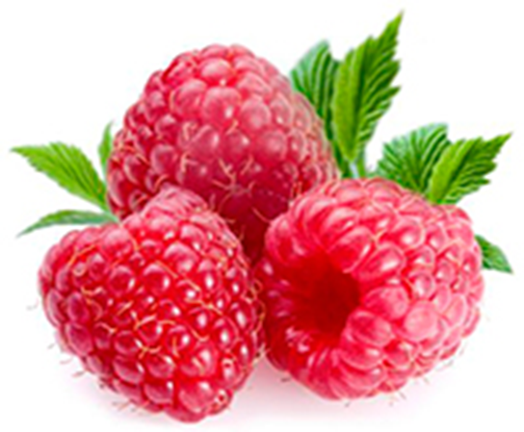


Slide 7


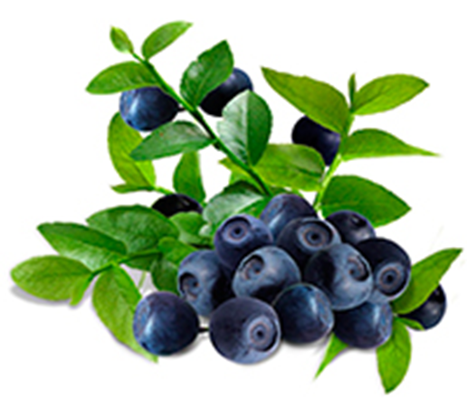


Slide 8

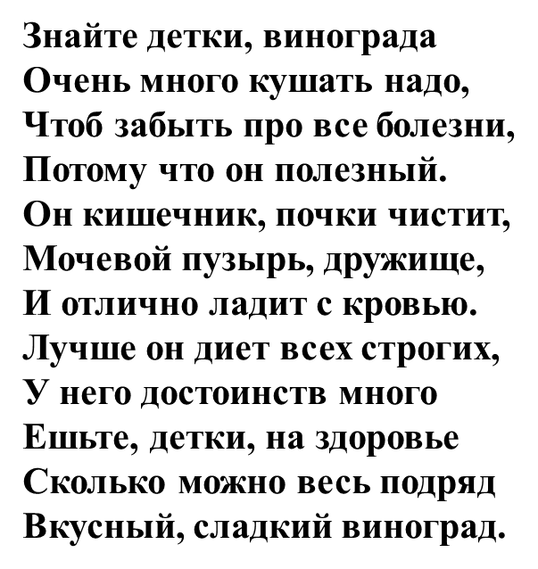
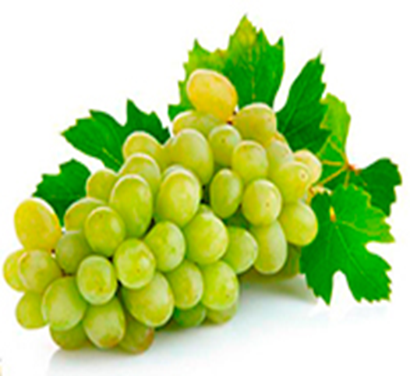


Slide 9

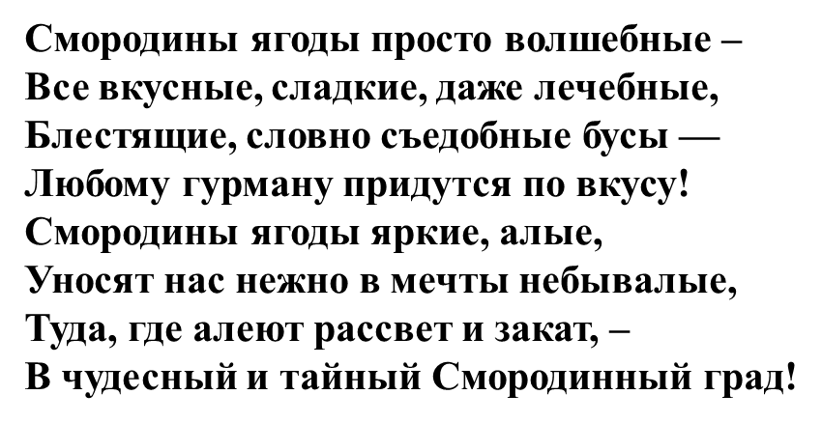
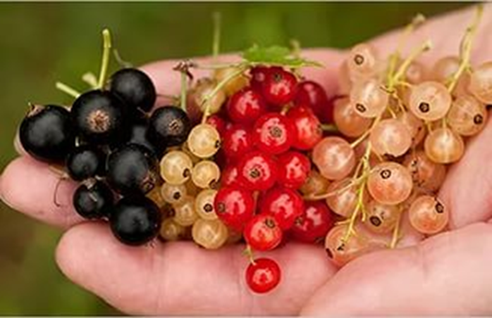


Slide 10


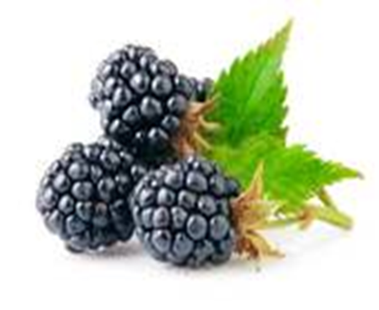


Slide 11
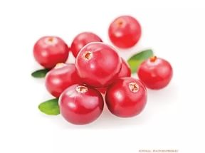
БРУСНИКА
Свежа, красна, полезна, вкусна:
И морозить, и мочить, и варенье варить,
И в морс годится - не даст простудиться.
В лес иди-ка - там ягодка... (брусника)
У брусники вкус особый:
То ли кислый, то ли нет.
Сколько ты ее ни пробуй,
Не найдешь на то ответ.
А зеленые листочки
Не желтеют и зимой.
Приносили мы из леса
Эту ягоду домой.

